Slide 1

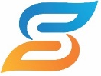
창의적 사고와 코딩
12주차 리스트와 문자열
전 민호

Slide 2

Table of CONTENTS
01
문자열
02
리스트
03
문자열 및 리스트 실습

Slide 3

Part 01.
문자열
문자열(String)이란 단어 등으로 구성된 문자들의 집합
문자를 리스트 형태로 만들어 놓은 것
문자열 예시
“Fun Python Basic Programming”
“a”
“123”
문자열은 큰따옴표(“”)로 둘러 쌓여있거나, 작은 따옴표(‘’)로 둘러 쌓여있음
주석에 대한 연속 큰따옴표 (“””,”””)의 형태도 문자열로 인식을 함
초급에서는 큰 따옴표, 작은 따옴표 모두 사용 가능
중급에서는 위치 및 용도에 따라 사용

Slide 4
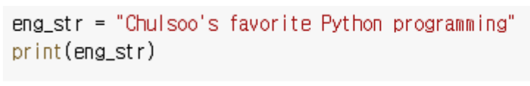
Part 01.
문자열
문자열 예시 1
작은 다옴표만 사용해서 문자열을 구성했다면, Chulsoo까지만 문자열로 인식하고, 나머지는 오류로 처리됨
‘Chulsoo’s favorite Python programming’

Slide 5
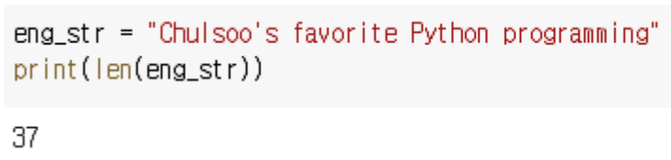
Part 01.
문자열
문자열과 관련된 함수들
문자열은 자체적으로 내장 함수를 가지고 있음
대표적 예시 : Split()
가장 기본적인 문자열 함수
Len()
리스트에서도 사용가능한 함수
용도: 문자열의 개수를 구함

Slide 6
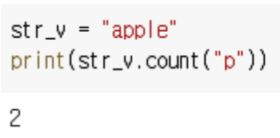
Part 01.
문자열
문자열과 관련된 함수들
다양한 문자열 함수
count()
문자열에서 함수의 인자로 있는 문자의 개수를 추출

Slide 7
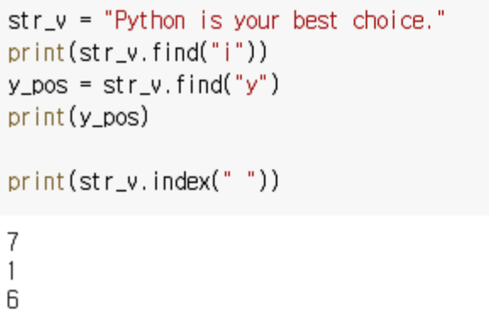
Part 01.
문자열
문자열과 관련된 함수들
다양한 문자열 함수
find() or index()
문자열에 포함된 문자의 위치를 알려줌
Find의 경우 없는 문자는 -1(추천)
Index의 경우 오류 발생

Slide 8
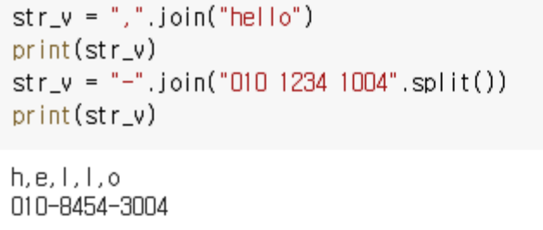
Part 01.
문자열
문자열과 관련된 함수들
다양한 문자열 함수
join()
소괄호 안에 들어있는 문자열에 큰 따옴표안의 문자를 붙여줌

Slide 9
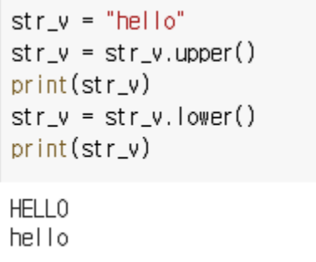
Part 01.
문자열
문자열과 관련된 함수들
다양한 문자열 함수
upper()
문자열의 소문자를 대문자로 변경
lower()
문자열의 대문자를 소문자로 변경

Slide 10
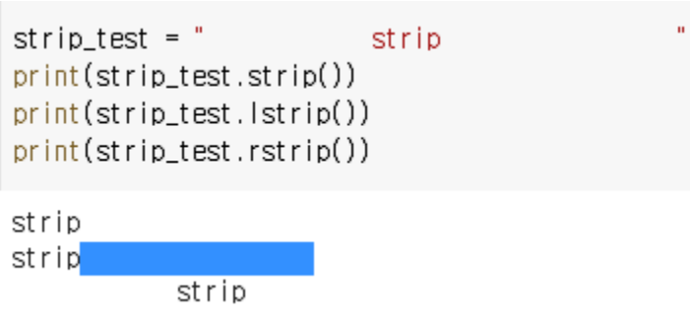
Part 01.
문자열
문자열과 관련된 함수들
다양한 문자열 함수
strip() or lstrip() or rstrip()
문자열의 공백을 모두 제거
L: 왼쪽, r 오른쪽 공백 제거

Slide 11
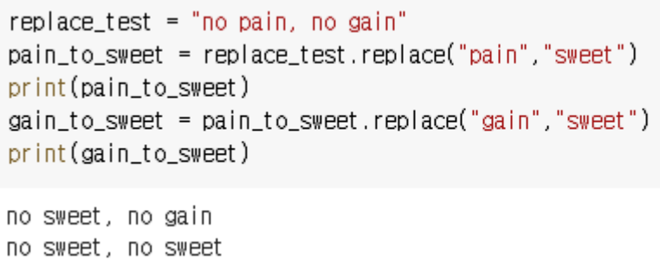
Part 01.
문자열
문자열과 관련된 함수들
다양한 문자열 함수
replace()
문자열의 문자를 변경 제거

Slide 12
Part 01.
문자열
문자열의 슬라이싱
인덱스라는 것은 무엇인가를 “색인”, “표시”, “지시하는 것”등의 의미를 가진 단어
슬라이싱은 무엇인가를 “잘라낸다”는 의미를 가진 단어
변수 str_v에 저장된 문자열은 각 문자마다 번호가 새겨져있으며, 이 번호가 인덱스에 해당하며, 슬라이싱은 인덱스 번호를 기준으로 문자열을 자르는 것
컴퓨터의 인덱스는 0부터 시작
예제에서 볼 수 있듯이 str_v[번호]는 문자열 안의 특정한 값을 뽑아내는 역할을 수행

Slide 13
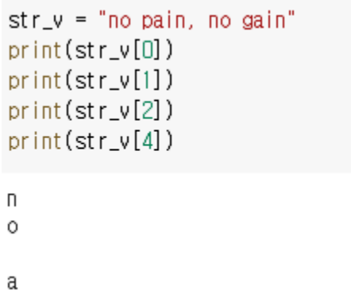
Part 01.
문자열
문자열의 슬라이싱

Slide 14
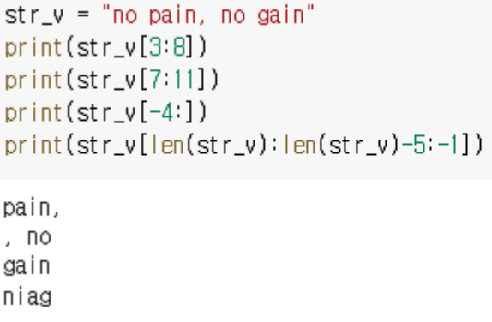
Part 01.
문자열
문자열의 슬라이싱

Slide 15
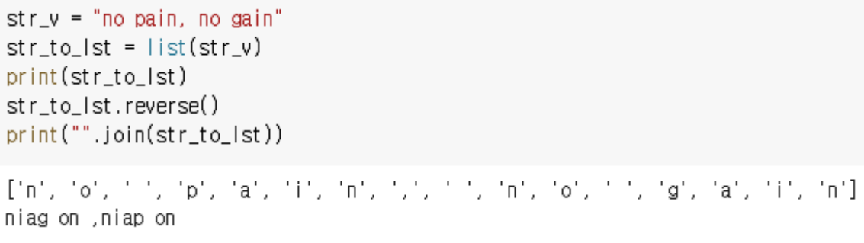
Part 01.
문자열
문자열의 슬라이싱

Slide 16
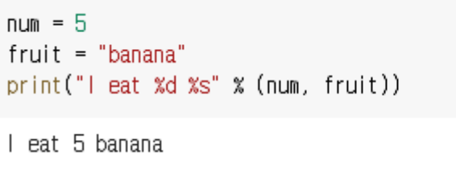
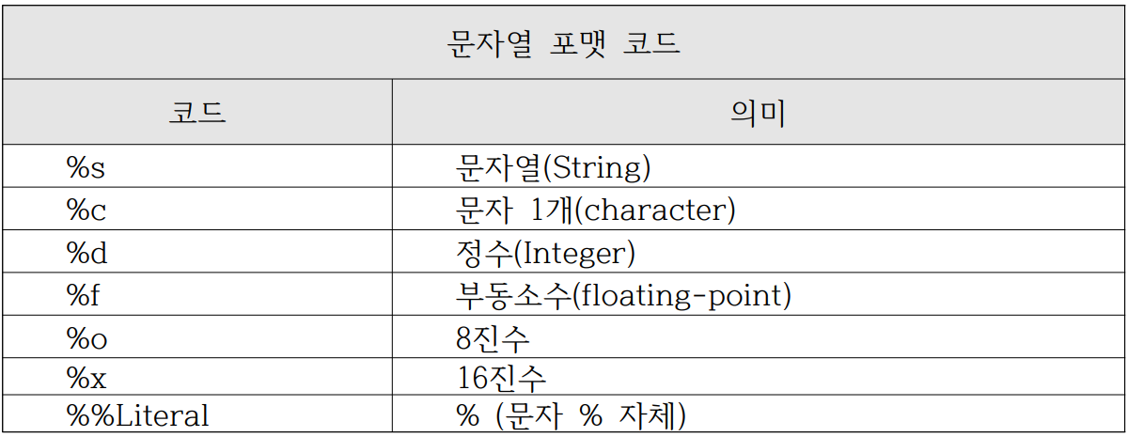
Part 01.
문자열
포메팅 심화

Slide 17
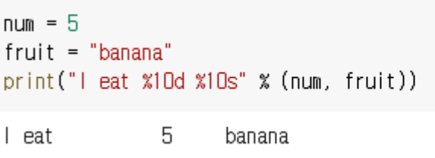
Part 01.
문자열
포메팅 심화

Slide 18
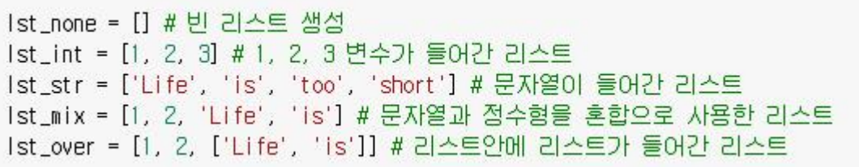
Part 02.
리스트
리스트
여러 개의 변수를 하나의 이름으로 사용하는 것
다른 프로그램에서는 유사한 개념으로 배열을 사용
리스트를 만들 때(생성할 때)는 대괄호([ ])로 감싸 주고 각 요소의 값은 쉼표(,)로 구분

Slide 19
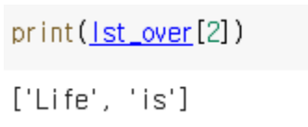
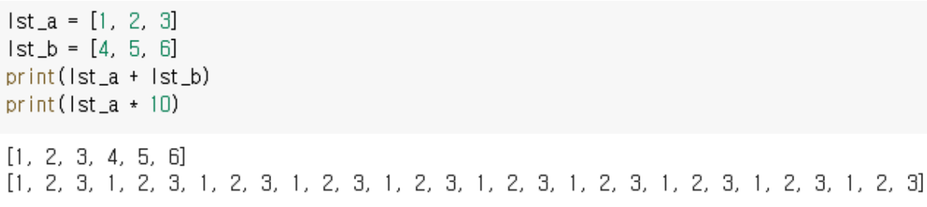
Part 02.
리스트
리스트

Slide 20
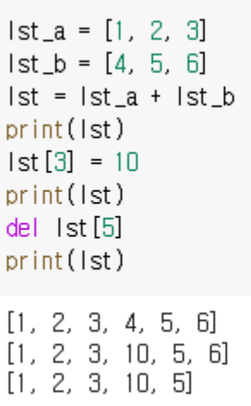
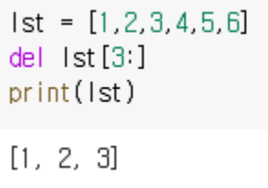
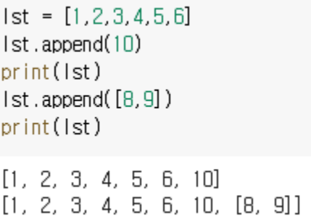
Part 02.
리스트
리스트

Slide 21
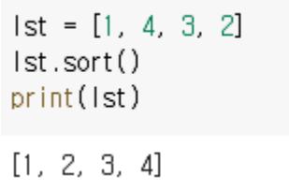
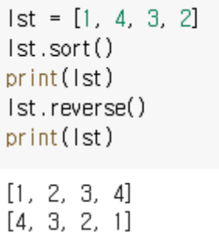
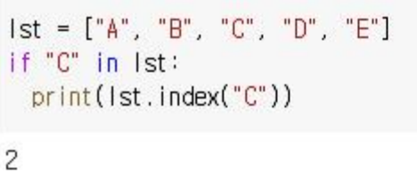
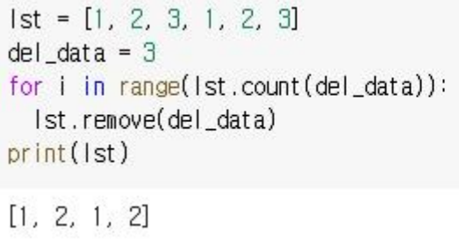
Part 02.
리스트
리스트

Slide 22
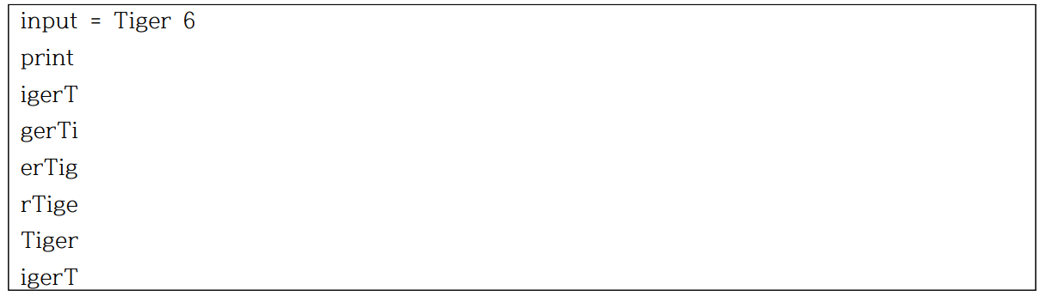
Part 03.
문자열 및 리스트 실습
문자열예제 1. 문자열을 입력 받아, 문자열의 각 문자들을 공백으로 분리하여 출력하는 프로그램을 작성하세요.
문자열예제 2. 다음과 같은 입력을 받아 문자열을 뒤에서 입력받은 정수 x만큼 한 칸씩 밀어내는 프로그램을 작성하세요.

Slide 23
Part 03.
문자열 및 리스트 실습
문자열예제 3. 한 개의 단어를 입력받아 거꾸로 뒤집어서 출력하는 프로그램을 작성하세요.
리스트예제 1. 정수를 차례로 입력 받다가 0이 입력되면 입력을 중단하고, 0을 제외 한 마지막 5개의 정수를 출력하는 프로그램을 작성하세요. 단, 입력 받은 정수가 5개 미만일 경우에는 모두 출력합니다.
리스트예제 2. 공백으로 구분하여 입력된 세 자리 이하의 정수를 리스트로 입력 받아서 입력된 리스트의 최댓값과 최솟값을 출력하는 프로그램을 작성하세요.
(max, min)함수를 사용하거나, max와 min을 동작할 수 있 는 프로그램을 작성하세요.

